Slide 1
Классификация методов прогнозирования и определения аномалий в статистике посещений организации
Студент: Виноградов Алексей Олегович Научный руководитель: Назаренко Никита Вадимович

Slide 2
Цели и задачи
Цель работы – представление обзора и сравнительного анализа методов прогнозирования динамики и определения аномалий в статистике посещений организаций.
Задачи:
описать и проанализировать основные методы прогнозирования динамики посещений организации;
описать и проанализировать основные методы выявления аномалий в статистике посещений организации;
выбрать критерии классификации;
провести сравнительный анализ различных подходов, оценить их применимость и эффективность в контексте решения задачи по анализу статистики посещений организации.

Slide 3
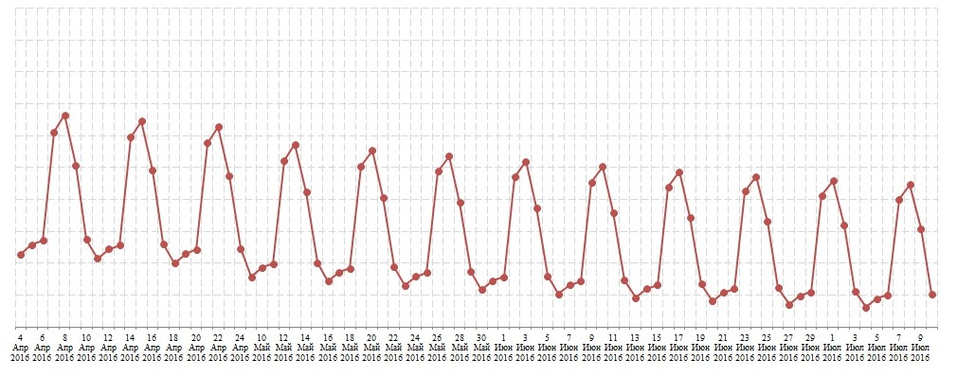
Предметная область
Временной ряд – это последовательность данных, которая упорядочена по времени или другому типу последовательности.
Обладает сезонностью, трендами.

Slide 4





Модели экспоненциального сглаживания
Модель Брауна
(1)
Модель Хольта-Винтерса
(2)
(3)
(4)
(5)

Slide 5
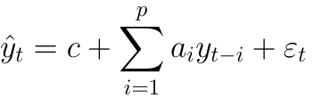
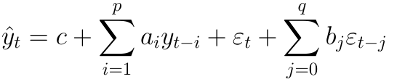
Авторегрессионные модели
AR-модель
(6)
ARMA-модель
(7)

Slide 6
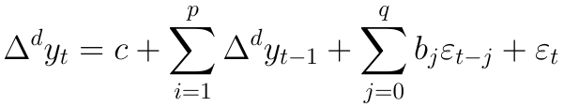
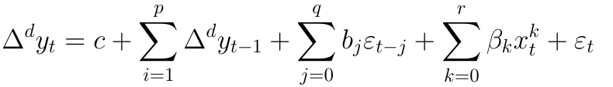
Авторегрессионные модели (продолжение)
ARIMA-модель
(8)
ARIMAX-модель
(9)

Slide 7
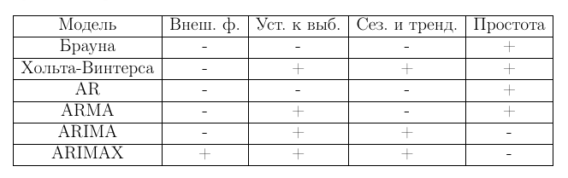
Сравнительная таблица моделей прогнозирования

Slide 8
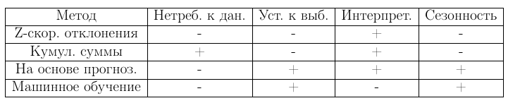
Методы выявления аномалий
Z-скорректированные отклонения;
Кумулятивные суммы;
Методы на основе прогнозирования временных рядов;
Методы машинного обучения.

Slide 9
Заключение
Поставленная цель была достигнута: предоставлен обзор и сравнительный анализ методов прогнозирования динамики и определения аномалий в статистике посещений организаций.
Все поставленные задачи были выполнены:
были описаны и проанализированы основные методы прогнозирования динамики посещений организации;
были описаны и проанализированы основные методы выявления аномалий в статистике посещений организации;
были выбраны критерии классификации;
был проведен сравнительный анализ различных подходов, оценены их применимость и эффективность в контексте решения задачи по анализу статистики посещений организации.

